Slide 1
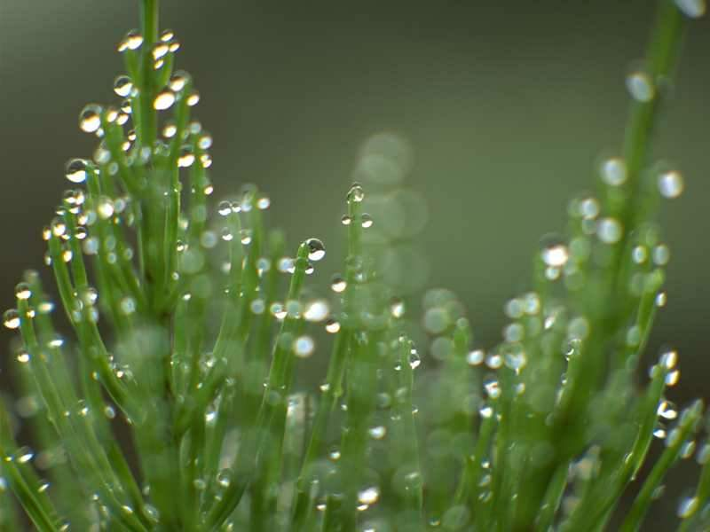
草
离离原上草，
一岁一枯荣。
野火烧不尽，
春风吹又生。

Slide 2

离离：形容野草茂盛的样子。

Slide 3
原：原野，即
广阔 的野外。

Slide 4
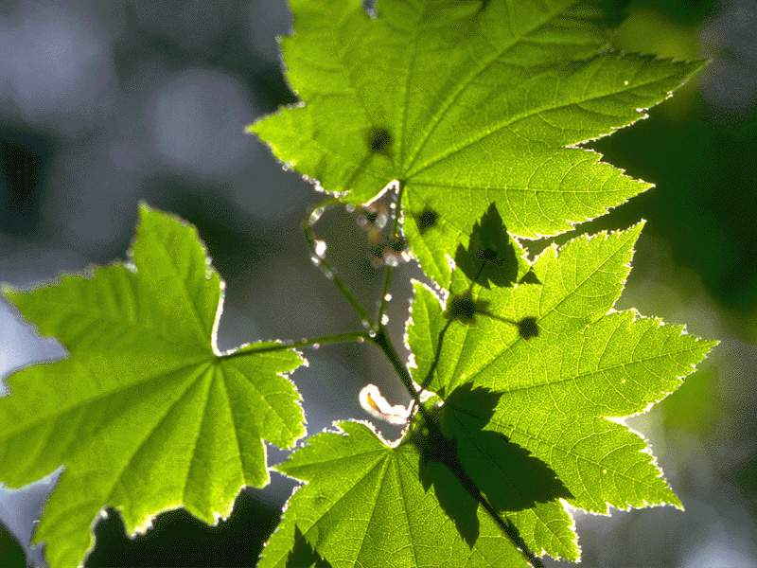
岁：年的意思。
一岁：一年。

Slide 5

枯：枯萎，枯黄。
荣：繁荣、茂盛。

Slide 6
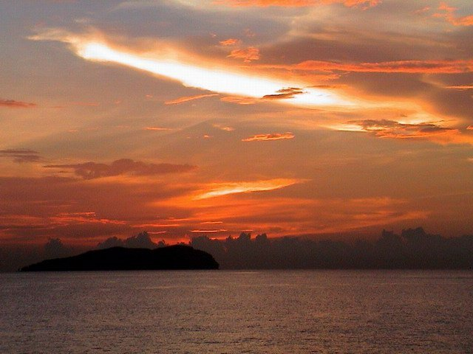
野火：荒山野地
燃烧起来的火 。

Slide 7
尽：完。
生：生长。

Slide 8
词语解释：
离离：形容野草茂盛的样子。
原：原野，即广阔 的野外。
岁：年的意思。一岁：一年。
枯：枯萎，枯黄。
荣：繁荣、茂盛。
野火：荒山野地燃烧起来的火 。
尽：完。
生：生长。

Slide 9
课文大意
第一句（1—2行）讲野草生长的特点：春夏茂盛，秋冬枯萎。
第二句（3-4行）是赞扬野草的生命力很强：野火烧 不尽

Slide 10
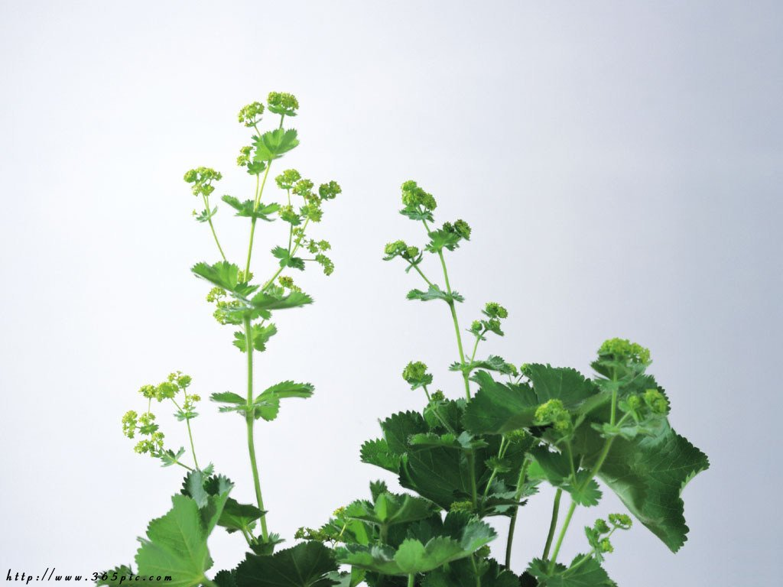
近反义词：
近义词：尽--- 岁---
完 年
反义词：生---- 离----
死 聚

Slide 11
课文中心：
这首古诗赞颂了野草顽强的生命力。“野火烧不尽，春风吹又生”已成名句，常比喻百折不挠的顽强精神。

Slide 12
原 岁 吹 又
离 枯 荣 野 烧 尽

Slide 13

生字
枯（枯井） （枯黄）（枯萎）
（枯枝败叶）
荣（荣幸）（荣誉）（光荣）
（欣欣向荣）

Slide 14
有生字的句子
一岁一枯荣

Slide 15
草原上茂盛的野草一年一年，春天生长，秋天枯萎。
小草扎根于土地，野火烧不完，春天来了又生机勃勃

Slide 16
草
离离/原上草，
一岁/一枯荣。
野火/烧不尽，
春风/吹又生。

Slide 17
练习题
1.说说下列词语的意思。
离离：
枯荣：
尽：
一岁：
2.填空。
（ ）（ ）原上草，一岁一（ ）（ ）。
野 火（ ） 不 尽， 春风（ ）又 生 。

Slide 18
谢谢！

